Slide 1
Cadeias de Carateres

Slide 2
O que são Cadeias de Carateres? (Strings)
Cadeias de carateres (normalmente chamadas de Strings em inglês) são qualquer conjunto de carateres.
Um exemplo muito simples é uma palavra, frase ou até mesmo um paragrafo.
Normalmente referimo-nos a uma String com aspas (“…”)
Strings também podem ter números nela, mas estes vão ser charateres!
“Hello World”
“The quick brown fox jumps over the lazy dog”
“Licença Numero 12345”

Slide 3
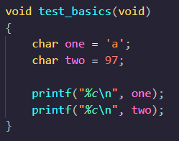

O tipo char (caractere)
Em C não existe o tipo String, mas o tipo char (de character ou caractere) que representa um caractere, seja ele uma letra, numero ou caractere especial.
Podemos escrever um caracter entre pelicas (‘a’ é o caracter a) ou com um inteiro.
Cada char ocupa 1 byte (8 bits) em memoria caso seja uma letra normal.
No entanto como é que passamos de um caracter para uma cadeia deles?
Incialização do mesmo
caractere
Notes:
10

Slide 4


Arrays de char
Para termos um pedaço de texto, uma cadeia de caracteres em C, é simplesmente um array de caracteres, que podemos pensar como sendo o seu próprio tipo.
Existe algo muito importante nos arrays de caracteres, e isto é que eles têm sempre o numero 0 (que nós não vemos) no fim de um pedaço de texto. Isto acontece para o computador saber que não há mais texto depois disto.
char[10] a = “Hello Joe”;
H
e
l
l
o
‘ ‘
J
o
e
\0
Este é
um caracter
especial, e
representa o
fim da String
Notes:
10

Slide 5
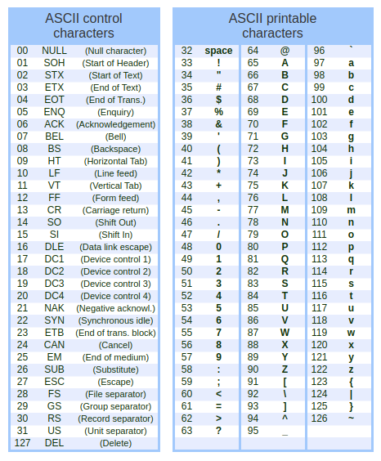
Unicode e letras como números
Os computadores só conhecem bits, 1 e 0, e binário é ótimo para números, mas não tanto para letras. Como tal foram inventadas normas para associar letras a números de forma a que o computador consiga representar e manipular texto.
A norma mais comum é o Unicode na qual cada caractere é representado por um inteiro positivo.
Notes:
10

Slide 6
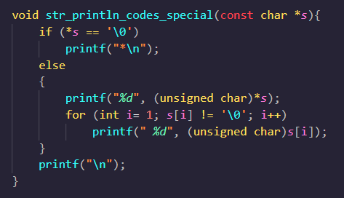
Ver os números nas letras
Através desta função nós podemos escrever na consola o numero inteiro que corresponde a cada caracter que estiver na nossa cadeia de caracteres
Notes:
10

Slide 7

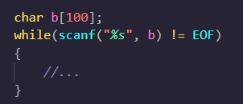
Usando Cadeias de Caraters
A primeira coisa que temos de aprender com String em C é como declarar arrays de carateres e depois como ler texto da consola.
Para declarar um array de caracteres vazio, podemos duma forma análoga a inteiros ou doubles. E para nossa sorte podemos ler texto da consola com o scanf() de uma forma bem simples.
declarar uma cadeia de caracteres
e ler informação da consola para a
declarar uma cadeia de caracteres
e ler informação da consola para b
repetidamente
Notes:
10

Slide 8
Usando Cadeias de Carateres
Agora que temos a nossa cadeia de caracteres, podemos trabalhar com ela, mas primeiro, repara que já não precisamos do n para uma String, isto acontece pq quando lemos uma cadeia de carateres, o programa insere um caracter especial (o null, com numero = 0) para indicar o fim da string, e assim podemos usar isso para saber quando parar.
Por outro lado, caso mudemos a o fim da string, podemos precisar de inserir este caratere para o programa saber onde esta acaba.
char[10] a = “Hello Joe”;
H
e
l
l
o
‘ ‘
J
o
e
\0
Notes:
10

Slide 9
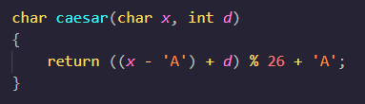
Operações em cadeias de carateres
Vamos ver um exemplo: Codificar texto com a cifra de césar.
A cifra césar substitui letras pela letra 3 posições à frente no alfabelto. Se generalizarmos para d posições à frente no alfabeto podemos fazer a seguinte função.
A soma de d, move o numero do charater para a frente, e a subtração cria o inicio do alfabeto, pq todas as letras são à frente do A, que é o numero 65 em Unicode. No entanto depois temos que somar o A outra vez, para termos um caracter legível.
d = 3; x = ‘B’ (66)
x – ‘A’ => ‘B’ – ‘A’ (66 – 65) = 1
1 + d => 1 + 3 = 4
4 % 26 = 4
4 + ‘A’ (4 + 65) = ‘E’ (69)
Notes:
<número>

Slide 10
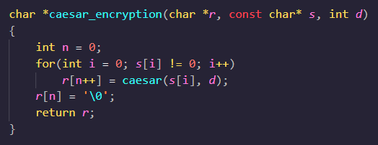
Cifra César
Com a nossa função para encriptar uma letra, podemos fazer uma função para encriptar um texto completo.
Usamos um for para iterar pelos caracteres todos da nossa string e pomos o encriptado dentro do nosso array de saída.
No final também temos que inserir no fim do nosso array de saída o terminador, para que o pc saiba que o texto acaba ali.
No final de inserir-mos todos os
Caracteres codificados temos que
Inserir o carater nulo (\0) para
Indicar que a string acaba ali.
Notes:
<número>

